Slide 1
Oksidai
PROJEKTO JUODRAŠTIS
Chemija
9 (I gimnazijos) klasė

Slide 2
Pamokos sąsaja su programa
Pasiekimų sritys:
Gamtamokslinis komunikavimas (B)
B1. Tinkamai vartoja gamtamokslines sąvokas, terminus, simbolius, formules, matavimo vienetus
B2. Suranda reikiamą informaciją įvairiuose šaltiniuose ir ją apdoroja. Tinkamai perduoda informaciją apie cheminius elementus, medžiagas, junginius, reiškinius, procesus, dėsningumus. Kalbą vartoja tinkamai ir tikslingai, laikydamasis etikos ir etiketo, tinkamai cituoja šaltinius (B2)
Gamtamokslinis tyrinėjimas (C)
C1. Paaiškina, kas yra tyrimai, įvardija tyrimų atlikimo etapus.
C2. Kelia probleminius klausimus, su jais susietus tyrimo tikslus, formuluoja hipotezes.
C3. Planuoja tyrimą: pasirenka tinkamą tyrimo būdą, priemones, medžiagas, tyrimo atlikimo vietą, laiką ir trukmę, numato tyrimo rezultatų patikimumo užtikrinimą.
C4. Atlieka tyrimą: saugiai naudojasi priemonėmis ir medžiagomis, laikydamasis etikos reikalavimų, atlieka numatytas tyrimo veiklas, tikslingai stebi vykstančius procesus ir fiksuoja pokyčius, tiksliai atlieka matavimus.
C5. Analizuoja ir matematiškai apdoroja gautus rezultatus ir duomenis: įvertina jų patikimumą, tiriamojo darbo netikslumus bei matavimo paklaidas, atrenka reikiamus išvadai daryti, atlieka reikalingus skaičiavimus ir pertvarkymus. Pasirenka tinkamus rezultatų ir duomenų pateikimo būdus.
C6. Formuluoja išvadas, atsižvelgia į tyrimo hipotezę, apmąsto atliktas veiklas, numato tyrimo tobulinimo ir plėtotės galimybes.

Slide 3
Pamokos sąsaja su programa
Gamtos objektų ir reiškinių pažinimas (D)
D1. Nagrinėja chemijos mokslo objektus, procesus ir reiškinius, juos apibūdina (D1)
D2. Tikslingai taiko turimas chemijos žinias įvairiose situacijose, aiškindamiesi procesus ir reiškinius, sieja skirtingų mokslų žinias į visumą (D2)
D3. Aiškina įvairių medžiagų savybes ir jų kitimo dėsningumus, atpažįsta priežasties ir pasekmės ryšius, taiko gamtos mokslų dėsnius.
D4. Klasifikuoja, lygina tiriamas medžiagas, objektus, procesus, reiškinius, atsižvelgia į jų savybes ir požymius.
D5. Modeliuoja įvairias chemines medžiagas, objektus, procesus ir reiškinius, nurodo bendrus dėsningumus.
Problemų sprendimas ir refleksija (E)
E2. Tikslingai ir kūrybiškai taiko turimas chemijos ir kitų gamtos mokslų žinias, įgytus gebėjimus; gautus tyrimų rezultatus pritaiko naujose situacijose.
E3. Kritiškai vertina gautus rezultatus, atsižvelgia į realų kontekstą.
E4. Reflektuoja asmeninę pažangą mokantis chemijos, įvardija asmenines stiprybes ir tobulintinas sritis, jas apmąsto, kelia tolesnius mokymo(si) tikslus.

Slide 4
Pamokos sąsaja su programa
Žmogaus ir aplinkos dermės pažinimas (F)
F1. Įvardija save kaip gamtos dalį, paaiškina cheminių veiksnių (cheminių medžiagų) įtaką sveikatai, nurodo sveikos aplinkos kriterijus.
F2. Paaiškina sąsajas tarp gamtinės ir socialinės aplinkos, chemijos mokslo ir technologijų, nusako žmogaus veiklos teigiamą ir neigiamą poveikį gamtai.

Slide 5
Mokymo(-si) turinio tema
Neorganinių junginių klasės
OKSIDAI
Valandų skaičius pamokos turiniui išeiti – 3 akad. val.

Slide 6
Pamokos tikslas ir sėkmės kriterijai
Tikslai:
Paaiškinti kas yra oksidai ir užrašyti įvairių oksidų formules ir pavadinimus. Analizuoti aplinkoje esančius oksidus. Nagrinėti oksidų pritaikymus medicinoje, maisto pramonėje, kosmetikoje, statybose
Paaiškinti kas yra baziniai oksidai. Nagrinėti reakcijų lygtis kaip gaunami CaO ir MgO oksidai vykstant vieninių medžiagų oksidacijai. Užrašyti bendrosiomis reakcijų lygtimis kaip CaO ir MgO oksidai sąveikauja su vandeniu ir rūgštimis
Paaiškinti kas yra rūgštiniai oksidai. Nagrinėti rūgštinių oksidų CO₂, SO₂ susidarymą vykstant vieninių medžiagų oksidacijai. Užrašyti bendrosiomis reakcijų lygtimis kaip CO₂, SO₂ sąveikauja su vandeniu ir bazėmis. Aiškinamasi rūgščiojo lietaus susidarymas ir šio reiškinio daroma žalą.

Slide 7
Pamokos tikslas ir sėkmės kriterijai
Sėkmės kriterijai
Paaiškina kas yra oksidai ir užrašo įvairių oksidų formules ir pavadinimus. Analizuoja aplinkoje esančius oksidus. Nagrinėja ir žino oksidų pritaikymus medicinoje, maisto pramonėje, kosmetikoje, statybose
Paaiškina ir žino kas yra baziniai oksidai. Nagrinėja ir užrašo reakcijų lygtis kaip gaunami CaO ir MgO oksidai vykstant vieninių medžiagų oksidacijai. Užrašo bendrosiomis reakcijų lygtimis kaip CaO ir MgO oksidai sąveikauja su vandeniu ir rūgštimis.
Paaiškina ir žino kas yra rūgštiniai oksidai. Nagrinėja ir užrašo rūgštinių oksidų CO₂, SO₂ susidarymą vykstant vieninių medžiagų oksidacijai. Užrašo bendrosiomis reakcijų lygtimis kaip CO₂, SO₂ sąveikauja su vandeniu ir bazėmis. Žino rūgščiojo lietaus susidarymą ir šio reiškinio daroma žalą.

Slide 8
Pamokos planas ir metodai
I TEMA: OKSIDAI
Pirma veikla – oksidų formulių ir pavadinimų sudarymas
Antra veikla – aplinkoje esantys oksidai
Trečia veikla – oksidų pritaikymus medicinoje, maisto pramonėje, kosmetikoje, statybose

Slide 9
Pamokos planas ir metodai
II TEMA: BAZINIAI OKSIDAI
Pirma veikla – bazinių oksidų gavimas
Antra veikla – bazinių oksidų sąveika su vandeniu
Trečia veikla – bazinių oksidų sąveika su rūgštimis

Slide 10
Pamokos planas ir metodai
III TEMA: RŪGŠTINIAI OKSIDAI
Pirma veikla – rūgštinių oksidų gavimas
Antra veikla – rūgštinių oksidų sąveika su vandeniu
Trečia veikla – rūgštinių oksidų sąveika su bazėmis
Ketvirta veikla - rūgščiojo lietaus susidarymą ir šio reiškinio daroma žala

Slide 11
GALIMI MOKYMO METODAI:
Darbas grupėmis
Abipusis mokymas
Praktinis tyrimas
Skaitmeninių mokymosi objektų naudojimas
Nebaigti sakiniai
Demonstravimas
Pateikčių ir / ar skaitmeninių mokymosi objektų naudojimas
Žiūrėk – galvok – aptark su draugu
Minčių lietus
Mokinių patirties išsiaiškinimas
Istorijos pasakojimas, skaitymas, filmuotos medžiagos rodymas

Slide 12
I TEMA: OKSIDAI
Pirma veikla – oksidų formulių ir pavadinimų sudarymas

Slide 13

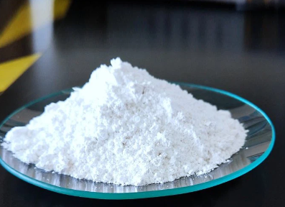
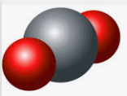
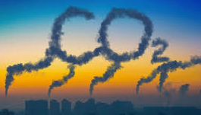
I TEMA: OKSIDAI Pirmos veiklos turinys
Oksidai tai sudėtinės medžiagos sudarytos iš dviejų elementų, iš kurių vienas yra deguonis
Metalų oksidai yra joniniai junginiai turintys O2- joną. Tai kietos medžiagos. Pasižymi bazinėmis savybėmis.
CaO
Kalcio oksidas
Nemetalų oksidai yra molekuliniai junginiai turintys O2- joną. Tai STP sąlygomis dujinės medžiagos. Pasižymi rūgštinėmis savybėmis.
CO2
Anglies (IV) oksidas

Slide 14
Bazinių oksidų pavadinimai:
Metalo jonui keliame klausimą Kieno? O oksido jonui Kas?
BaO
Kieno? Kas?
bario oksidas
Na2O
natrio oksidas
Al2O3
aliuminio oksidas
Varis ir geležis turi kintamąjį oksidacijos laipsnį ir sudaro kelių rūšių oksidus: Cu 2+ Cu+ Fe3+ Fe2+
FeO
Geležies (II) oksidas
Fe2O3
Geležies (III) oksidas
CuO
Vario (II) oksidas
Cu2O
Vario (I) oksidas

Slide 15
I TEMA: OKSIDAI
Antra veikla – aplinkoje esantys oksidai

Slide 16


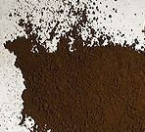
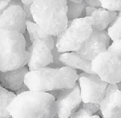

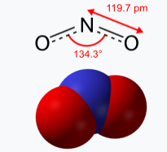
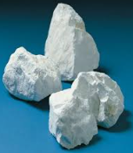
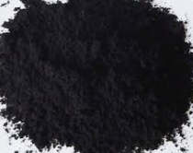
I TEMA: OKSIDAI Antros veiklos turinys
CO2 SO2
Anglies (IV) oksidas Sieros (IV) oksidas
CO NO2
Anglies (II) oksidas Azoto (IV) oksidas
Fe₂O₃ Al₂O₃
Geležies (III) oksidas Aliuminio oksidas
CaO CuO
Kalcio oksidas Vario (II) oksidas

Slide 17
I TEMA: OKSIDAI
Trečia veikla – oksidų pritaikymus medicinoje, maisto pramonėje, kosmetikoje, statybose. Rūgščiojo lietaus susidarymą ir šio reiškinio daroma žala

Slide 18
I TEMA: OKSIDAI Trečios veiklos turinys
Anglies (IV) oksidas (CO₂)
Maisto pramonė: Naudojamas gazuotų gėrimų gamyboje.
Ugnies gesinimas: CO₂ gesintuvuose.
Sieros (IV) oksidas (SO₂)
Maisto pramonė: Naudojamas kaip konservantas, pavyzdžiui, džiovintuose vaisiuose ir vyne.
Magnio oksidas (MgO)
Medicina: Naudojamas kaip antacidinis vaistas neutralizuoti skrandžio rūgštį.
Statyba: Ugniai atsparios medžiagos.
Kalcio oksidas (CaO)
Statyba: Pagrindinis komponentas kalkėse, naudojamas cemento ir gesintų kalkių gamybai.
Cinko oksidas (ZnO)
Kosmetika: Naudojamas kremuose nuo saulės dėl UV apsaugos.
Farmacija: Odos priežiūros produktai, skirti apsaugoti ir gydyti sudirgusią odą.

Slide 19
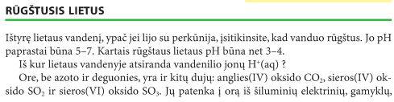
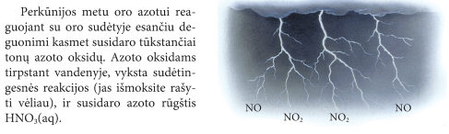
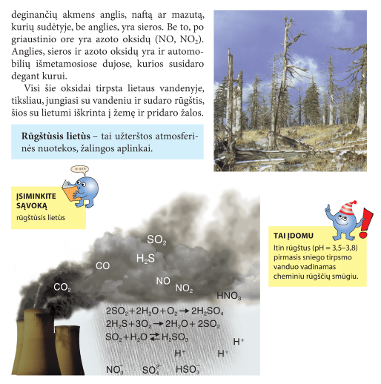
ŽALA
Aplinkai:
Dirvožemis: Keičia pH, mažina maistinių medžiagų prieinamumą.
Vandens telkiniai: Didina vandens rūgštingumą, kenkia žuvims ir kitiems organizmams.
Augalija: Pažeidžia medžių lapus ir lėtina augimą.
Infrastruktūrai:
Statiniai: Greičiau ardo pastatų ir paminklų medžiagas, ypač kalkakmenį ir betoną.
Sveikatai:
Netiesioginis poveikis: Didina kvėpavimo takų ligų riziką per užterštą orą.

Slide 20
II TEMA: BAZINIAI OKSIDAI
Pirma veikla – bazinių oksidų gavimas

Slide 21
II TEMA: BAZINIAI OKSIDAI Pirmos veiklos turinys
Kalcio oksido susidarymas reaguojant kalciui su deguonimi (vieninių medžiagų oksidacija):
2Ca (k) + O₂(d)🡪 2CaO(k)
Magnio oksido susidarymas reaguojant magniui su deguonimi (vieninių medžiagų oksidacija):
2Mg (k) + O₂(d)🡪 2MgO(k)

Slide 22
II TEMA: BAZINIAI OKSIDAI
Antra veikla – bazinių oksidų sąveika su vandeniu

Slide 23
II TEMA: BAZINIAI OKSIDAI Antros veiklos turinys
Kalcio oksidas (negesintos kalkės) reaguoja su vandeniu, susidaro kalcio hidroksidas (gesintos kalkės):
CaO (k) + H₂O(s)🡪 Ca(OH)₂(aq)
Magnio oksidas reaguoja su vandeniu, susidaro magnio hidroksidas:
MgO (k) + H₂O(s)🡪 Mg(OH)₂(k)

Slide 24
II TEMA: BAZINIAI OKSIDAI
Trečia veikla – bazinių oksidų sąveika su rūgštimis

Slide 25
II TEMA: BAZINIAI OKSIDAI Trečios veiklos turinys
Kalcio oksidas reaguoja su rūgštimis. Įvyksta neutralizacija – susidaro druska ir vanduo:
CaO (k) + 2HCl(aq)🡪 CaCl₂(aq) + H₂O(s)
Magnio oksidas reaguoja su rūgštimis. Įvyksta neutralizacija – susidaro druska ir vanduo:
MgO (k) + H₂SO₄ (aq)🡪 MgSO₄(aq) + H₂O(s)

Slide 26
III TEMA: RŪGŠTINIAI OKSIDAI
Pirma veikla – rūgštinių oksidų gavimas

Slide 27
III TEMA: RŪGŠTINIAI OKSIDAI Pirmos veiklos turinys
Anglies (IV) oksido susidarymas kai reaguoja anglis su deguonimi (vieninių medžiagų oksidacija):
C (k) + O₂(d)🡪 CO₂ (d)
Sieros (IV) oksido susidarymas kai reaguoja sierai su deguonimi (vieninių medžiagų oksidacija):
S (k) + O₂(d)🡪 SO₂ (d)

Slide 28
III TEMA: RŪGŠTINIAI OKSIDAI
Antra veikla – rūgštinių oksidų sąveika su vandeniu

Slide 29
III TEMA: RŪGŠTINIAI OKSIDAI Antros veiklos turinys
Anglies (IV) oksidas reaguoja su vandeniu susidaro anglies (karbonatinė) rūgštis:
CO₂(d) + H₂O(s) H₂CO₃(aq)
Sieros (IV) oksidas reaguoja su vandeniu susidaro sulfitinė rūgštis:
SO₂(d) + H₂O(s) H₂SO₃(aq)

Slide 30
III TEMA: RŪGŠTINIAI OKSIDAI
Trečia veikla – rūgštinių oksidų sąveika su bazėmis

Slide 31
III TEMA: RŪGŠTINIAI OKSIDAI Trečios veiklos turinys
Anglies (IV) oksidas reaguoja su baziniai oksidais. Įvyksta neutralizacija, susidaro druska:
CO₂(d) + CaO(k)🡪 CaCO₃(k)
3CO₂(d) + Al₂O₃(k)🡪 Al₂(CO₃)₃(k)
Sieros (IV) oksidas reaguoja su baziniai oksidais. Įvyksta neutralizacija, susidaro druska:
SO₂(d) + CuO(k)🡪 CuSO₃(k)
3SO₂(d) + Fe₂O₃(k)🡪 Fe₂(SO₃)₃(k)

Slide 32
III TEMA: RŪGŠTINIAI OKSIDAI Trečios veiklos turinys
Anglies (IV) oksidas reaguoja su šarmais. Produktuose susidaro druska ir vanduo (įvyksta pilna neutralizacija) arba rūgščioji druska (nepilna neutralizacija).
2NaOH (aq) + CO₂(d) 🡪 Na₂CO₃(aq) + H₂O(s)
NaOH (aq) + CO₂(d) 🡪 NaHCO₃(aq)
Sieros (IV) oksidas reaguoja su baziniai oksidais. Produktuose susidaro druska ir vanduo (įvyksta pilna neutralizacija) arba rūgščioji druska (nepilna neutralizacija).
2NaOH (aq) + SO₂(d) 🡪 Na₂SO₃(aq) + H₂O(s)
NaOH (aq) + SO₂(d) 🡪 NaHSO₃(aq)

Slide 33
Pamokos apibendrinimas

Slide 34
Įsivertinimas
Žinau ir sugebu paaiškinti kas yra oksidai
Užrašau oksidų formules ir jas pavadinu
Žinau kokių oksidų yra aplinkoje
Žinau oksidų formules ir jų pritaikymus medicinoje, maisto pramonėje, kosmetikoje, statybose
Paaiškinau ir žino kas yra baziniai oksidai
Užrašau reakcijų lygtis kaip gaunami CaO ir MgO oksidai vykstant vieninių medžiagų oksidacijai.
Užrašau bendrosiomis reakcijų lygtimis kaip CaO ir MgO oksidai sąveikauja su vandeniu ir rūgštimis.
Paaiškinu ir žinau kas yra rūgštiniai oksidai
Nagrinėju ir užrašau rūgštinių oksidų CO₂, SO₂ susidarymą vykstant vieninių medžiagų oksidacijai.
Užrašau bendrosiomis reakcijų lygtimis kaip CO₂, SO₂ sąveikauja su vandeniu ir bazėmis.
Žino rūgščiojo lietaus susidarymą ir šio reiškinio daroma žalą.

Slide 35
Namų darbai
Ilgalaikiai namų darbai:
M. Parachnevičienė, R. Voronovič Chemijos patikrinamieji testai 9 klasei Leidykla „Šviesa“. II testas OKSIDAI.
R. Jasiūnienė CHEMIJOS PRATYBOS 9 klasei 1 dalis „Alma littera“:
Oksidai – 93 psl.;
Rūgštiniai ir baziniai oksidai – 94 psl.;
Rūgščių gavimas – 96 psl.;
Rūgštūs lietūs – 98 psl..

Slide 36
Papildoma medžiaga pamokai
R. Jasiūnienė ir V. Valentinavičienė CHEMIJA Vadovėlis IX klasei „Alma Littera“ 1998
„Rūgštiniai ir baziniai oksidai“ – 101 psl.;
„Rūgščių gavimas“ – 72 psl..
R. Jasiūnienė ir V. Valentinavičienė CHEMIJA Vadovėlis 9 klasei „Alma Littera“ 2011
„Rūgštiniai ir baziniai oksidai“ – 109 psl.;
„Rūgštusis lietus“ – 113 psl..

